Slide 1
如何使用手機或平板參加線上課程？

Slide 2
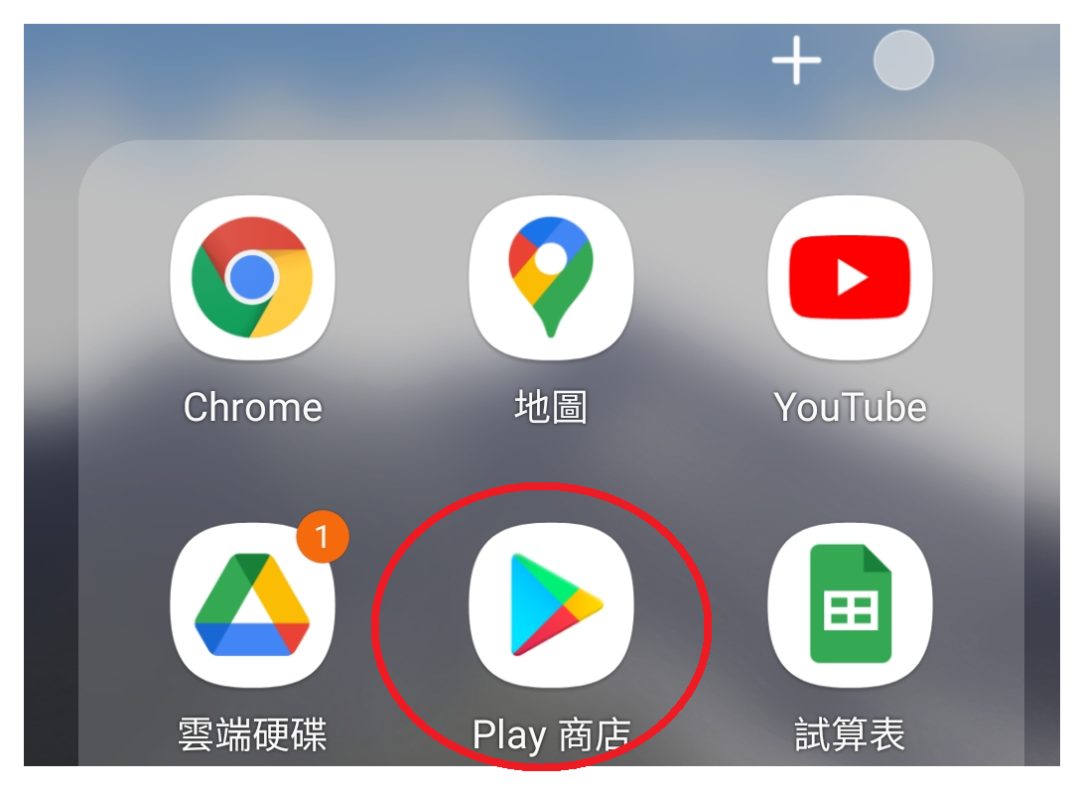
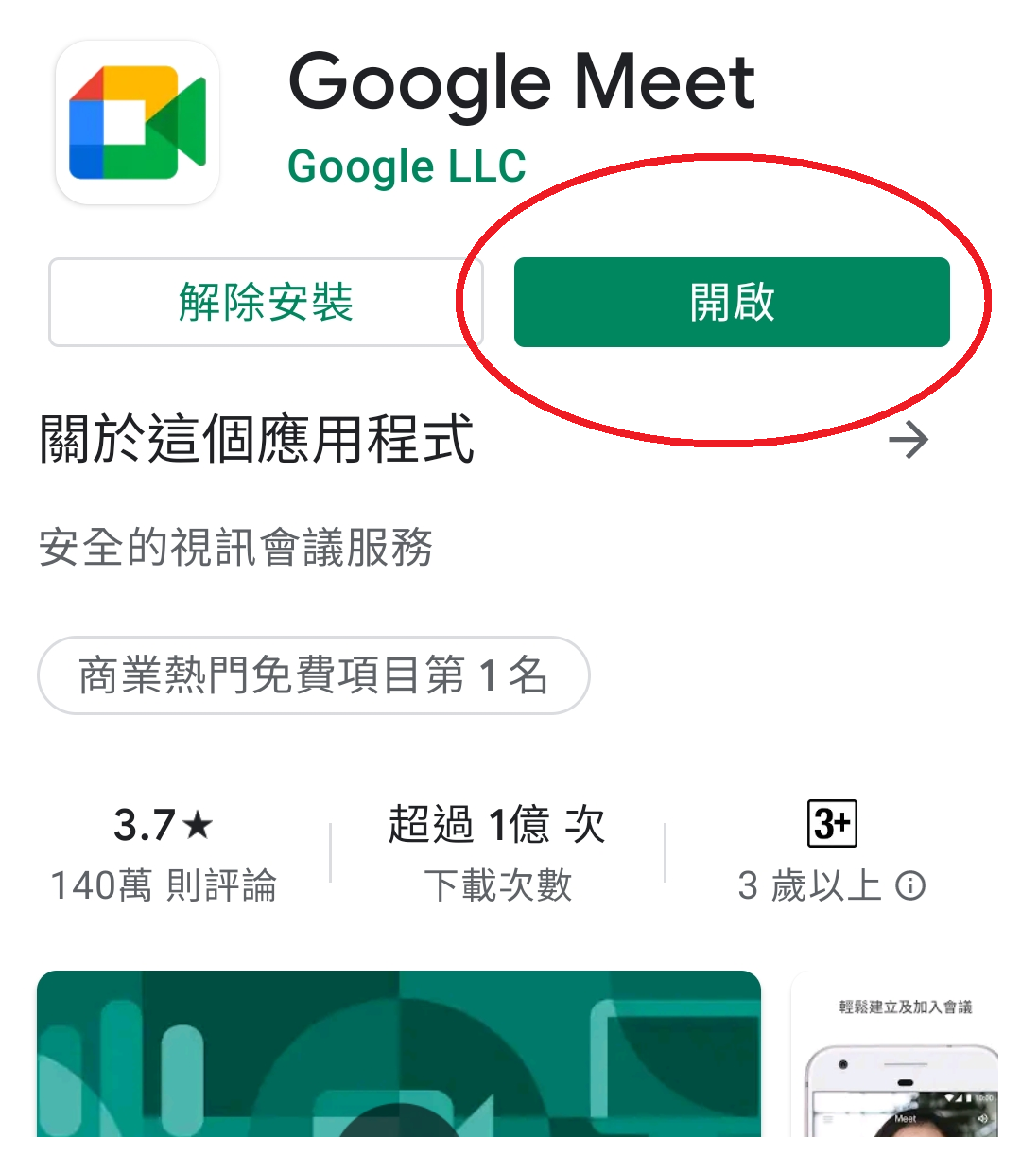
使用play商店下載 google meet app 下載成功後按開啟

Slide 3
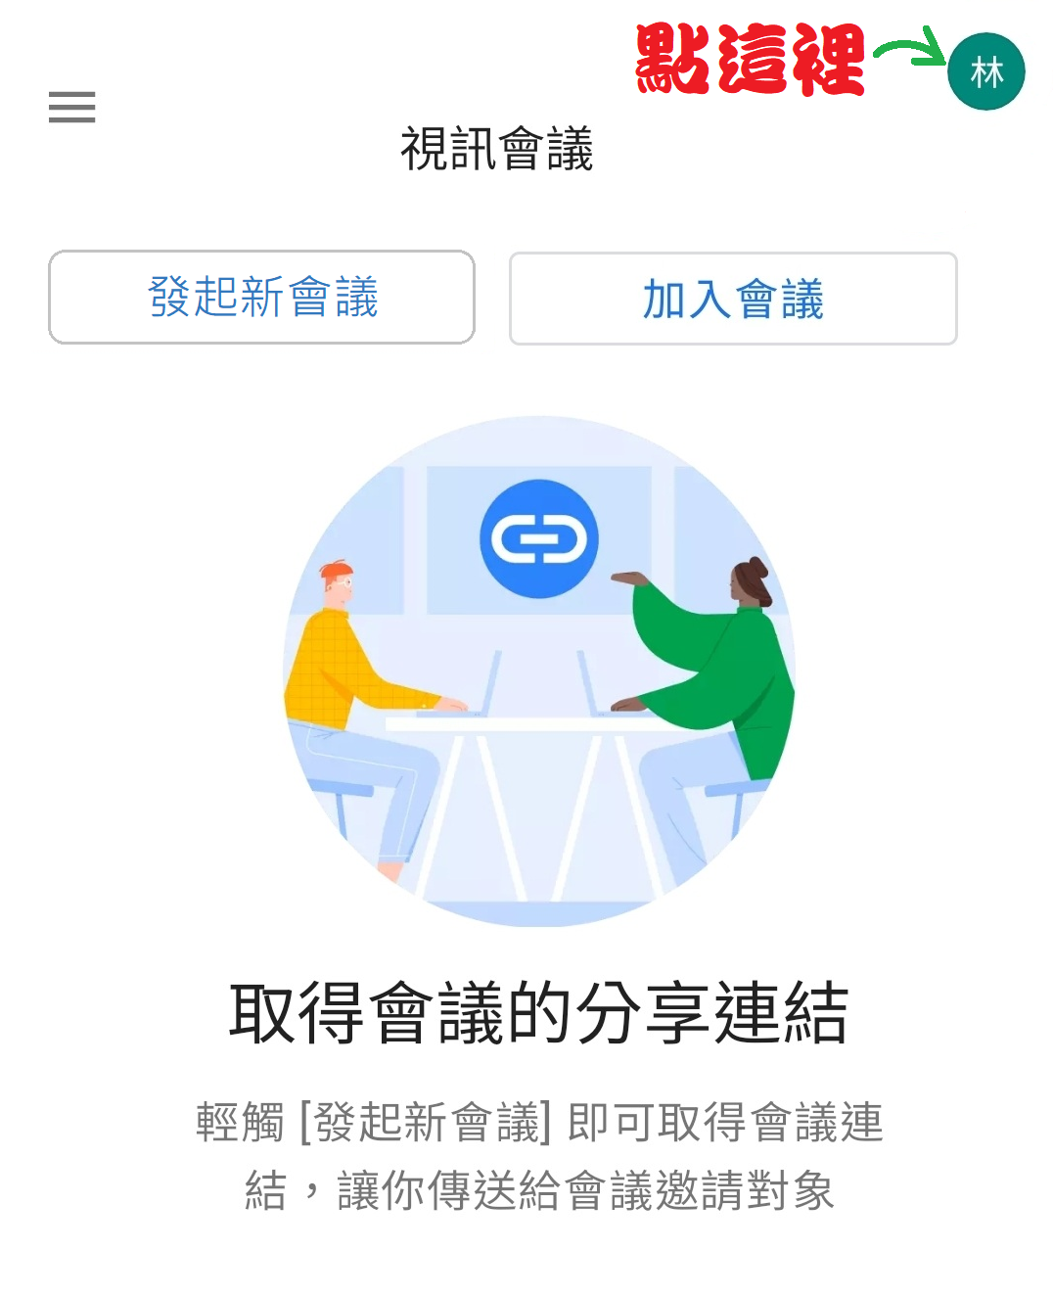
新增smail帳戶

Slide 4
新增smail帳戶

Slide 5
輸入smail郵件地址

Slide 6
登入smail

Slide 7
登入後，app詢問是否允許存取視訊、音訊、麥克風……等，一律按允許

Slide 8
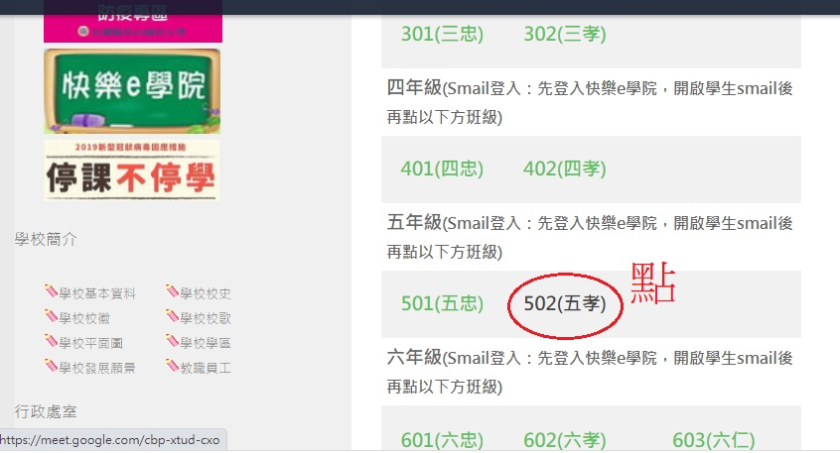
查詢虛擬教室(班級的課程代碼)
點選員山國小線上課程各班虛擬教室 的網頁
例如：點502(五孝)

Slide 9
上方網址列：https://meet.google.com/
cbp-xtud-cxo
cbp-xtud-cxo 即為五孝的課程代碼

Slide 10
登入成功後貼上課程代碼： cbp-xtud-cxo，並按加入

Slide 11
再按加入，即能進入課程

Slide 12
進入課程1次之後，app會記錄課程連結。 第2次以後，在app中可以直接點連結加入課程。

